Slide 1
НАСТАВНИЧЕСКИЙ ПРОЕКТ
«ПЕРСПЕКТИВНАЯ-ЖИЗНЬ!»
МБОУ «Перспектива»
Екатерина Александровна Кускова
Педагог дополнительного образования,
Руководитель МО классных руководителей 1-7 класс

Slide 2
АКТУАЛЬНОСТЬ ТЕМЫ НАСТАВНИЧЕСКОГО ПРОЕКТА
Создание медийного пространства «Перспективная-жизнь!» на таких платформах как ЯндексДиск, ГуглДиск, позволит расширить образовательно-медийный контент для педагогического коллектива ОУ. Формирование данной медиатеки, позволит составить перечень педагогических практик (сценариев открытых уроков, презентаций, выставок, игровых, творческих заданий, викторин, опросных листов и т.д.) которые помогут и облегчат молодым специалистам процесс адаптации в ОУ в начале их трудовой деятельности, уменьшит время затрачиваемое на поиски материалов в сети интернет, аккомодацию их к необходимым условиям. Поспособствует на базе наработанных практик, создать молодым специалистам что-то новое, авторское.

Slide 3
АНАЛИЗ ПЕДАГОГИЧЕСКОЙ СИТУАЦИИ
Взаимодействие молодого специалиста с коллективом ОУ обусловлено рядом трудностей с которым он сталкивается:
«вливание» в коллектив, зачастую новый работник не знает к кому может обратиться за советом или помощью («Как нужно?»);
«нехватка времени» (подбор материала, адаптация информации и др.);
Психологическая и эмоциональная нагрузка («Все новое и неизведанное»).

Slide 4
КЛЮЧЕВАЯ ПРОБЛЕМА ПРОЕКТА
Переход школы из начального звена в среднее и старшее. Расширение педагогического состава.
Зачастую молодой специалист остается «один на один» с возникшими трудностями, наставник выполняет роль куратора и советчика, который может рассказать «как надо» с позиции стажиста, но современные техники и технологии не стоят на месте, возможно молодой специалист найдет более интересный, инновационный, интегрированный подход к решению поставленных задач.

Slide 5
ЦЕЛЬ ПРОЕКТА
Разработка единого, информационного пространства «Перспективная-жизнь!» на платформах ЯндексДиск или ГуглДиск ОУ для ознакомления и наработки и развития практических навыков молодым и не только специалистам.

Slide 6
ЗАДАЧИ НАСТАВНИЧЕСКОГО ПРОЕКТА
Подготовка команды наставников для реализации и внедрения
проекта в ОУ;
Размещение информации о проекте на сайте ОУ в разделе
«для педагогов» с обязательным ознакомлением молодых
специалистов и педагогического сообщества;
Поэтапное формирование медиатеки «ПЕРСПЕКТИВНАЯ-ЖИЗНЬ!»
в течении всего учебного процесса и деятельности.

Slide 7
ПЛАНИРУЕМЫЕ РЕЗУЛЬТАТЫ ПРОЕКТА
Повышение профессиональных компетенций педагогического
сообщества ОУ;
Составление общей профессиональной, информационной базы
с повсеместным доступом всего педагогического состава;
Отслеживание развития педагогических компетенций коллектива,
демонстрация достижений, мотивационная составляющая для
каждого сотрудника;
Создание благоприятной личностно-развивающей среды в ОУ.

Slide 8

ЦЕЛЕВЫЕ ГРУППЫ ПРОЕКТА
ПЕДАГОГИ
АДМИНИСТРАЦИЯ
качественное образование, соответствующее современным требованиям, самореализация, учительский рост, карьера (учитель-наставник, учитель-исследователь), признание деятельности, самоудовлетворенность профессией
высокий имидж ОУ, востребованность ОУ на рынке образовательных услуг, открытость среды, работа в режиме развития, статус Федеральной площадки

Slide 9
РЕСУРСЫ ПРОЕКТА
Информационная база ОУ, методические наработки педагогического состава, дополнительные курсы повышения квалификации в сфере цифровой информатизации сотрудников, создание условий для повышения мотивации педагогов, расширение сетевого взаимодействия.

Slide 10
РИСКИ И СПОСОБЫ ИХ МИНИМИЗАЦИИ
Сопротивление участников, дефицит кадров, нехватка ресурсного времени, компетентные специалисты, модеративное и административное сопровождение проекта.
Риски | Пути преодоления
- нерегулярное пополнение информационной базы медиатеки, устаревание информации | - совместное обсуждение намеченных организационных форм работы - предоставление молодым педагогам и не только широкого доступа к накопленной информационно-педагогической базе
- низкий процент количества педагогов, уверенно владеющих информационными технологиями, отдающих предпочтение «мероприятийному» подходу в педагогической деятельности | - проведение вебинаров, семинаров на базе школы «Перспектива» - создание странички на официальном сайте начальной школы «Перспектива» - виртуальный методический кабинет «Современный педагог»

Slide 11
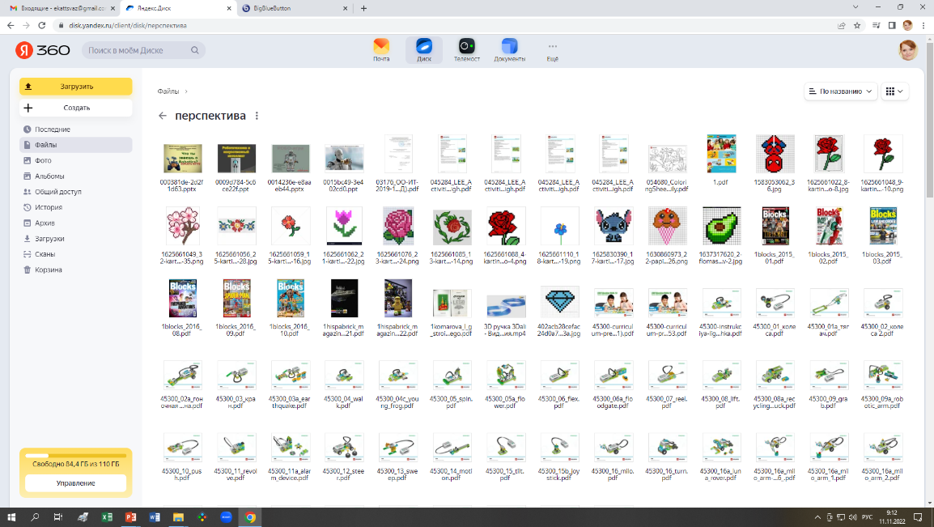
ПРОДУКТЫ ПРОЕКТА
Как пример можно рассмотреть
созданная на ЯндексДиске медиатека
материалов объединения дополнительного
образования «РОБОМОБЕЛЬ», направление
техническое, робототехника и объемное
3Д-моделирование (представлены
конспекты занятий, схемы сборки
конструкторов, проекты).
Данная папка может служить портфолио
педагога.
Такие медиатеки можно создать
по каждой параллели, классу, предмету,
творческому объединению, иметь
открытый доступ по ссылкам.

Slide 12
САМООЦЕНКА ПРОЕКТА
индивидуальные встречи и консультации для молодых специалистов
представление проекта педагогом в рамках проведения методического мероприятия (заседание проектных команд, педагогический совет, круглый стол и т.п.)
публичные доклады, отчет по самообследованию
Открытый доступ для всего педагогического состава

Slide 13
НАСТАВНИЧЕСКИЙ ПРОЕКТ
«ПЕРСПЕКТИВНАЯ-ЖИЗНЬ!»
МБОУ «Перспектива»
Екатерина Александровна Кускова
Педагог дополнительного образования,
Учитель внеурочной деятельности

